Slide 1



Competências Verde e Digitais em África
6º Fórum Continental do ACQF
«Construir sistemas de qualificações preparados para o futuro em África»
Mauro Pelucchi
Diretor da Global Data Science Lightcast

Slide 2

Ordem do dia – tema de hoje
Tendências ecológicas e digitais
O que é um perfil profissional?
O que significa para os decisores políticos e os prestadores de serviços de educação?

Slide 3
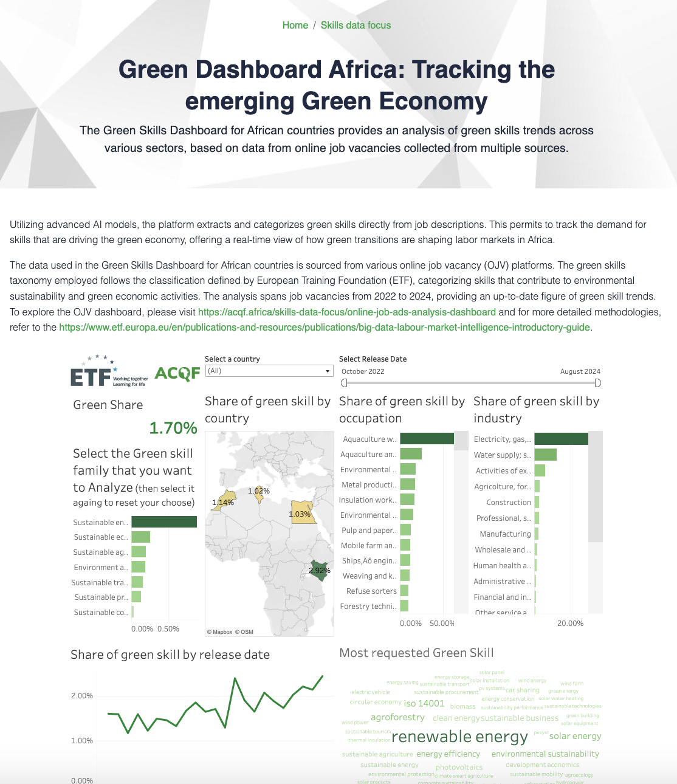

Painel de controlo das competências verdes para os países africanos
https://acqf.africa/skills-data-focus/big-data-lmi-green-dashboard-africa

Slide 4



O que é preciso para preparar a revolução verde?
Analisar os empregos e as competências para um futuro verde
Criar programas para divulgar competências verdes
Elaborar percursos de carreira e transição para empregos novos e antigos

Slide 5

Agregados de competências verdes
Ambiente e Turismo Sustentável | Este agregado engloba competências relacionadas com a gestão dos ecossistemas naturais, como as florestas e as zonas marítimas, e inclui competências para promover o turismo sustentável.
Agricultura sustentável | Estas competências centram-se no reforço das práticas agrícolas sustentáveis do ponto de vista ambiental e benéficas para os produtores, os consumidores e os ecossistemas.
Construção sustentável | As competências no âmbito deste grupo envolvem a melhoria da eficiência energética dos edifícios e o alinhamento das práticas de construção com os princípios de uma economia circular.
Economia sustentável | Este grupo refere-se a competências que apoiam o conceito mais amplo de economia circular, incluindo a eficiência na utilização dos recursos e a minimização dos resíduos.
Energia sustentável | Competências relacionadas com a transformação da produção de energia através da integração de fontes renováveis, como a energia solar, eólica ou hidroelétrica.
Produção sustentável | Estas competências são relevantes para modificar os métodos de produção existentes, a fim de reduzir o impacto ambiental e aumentar a sustentabilidade.
Transportes sustentáveis | Este agregado envolve competências destinadas a reduzir as emissões dos transportes, a utilizar combustíveis alternativos e a promover sistemas de partilha de mobilidade.

Slide 6
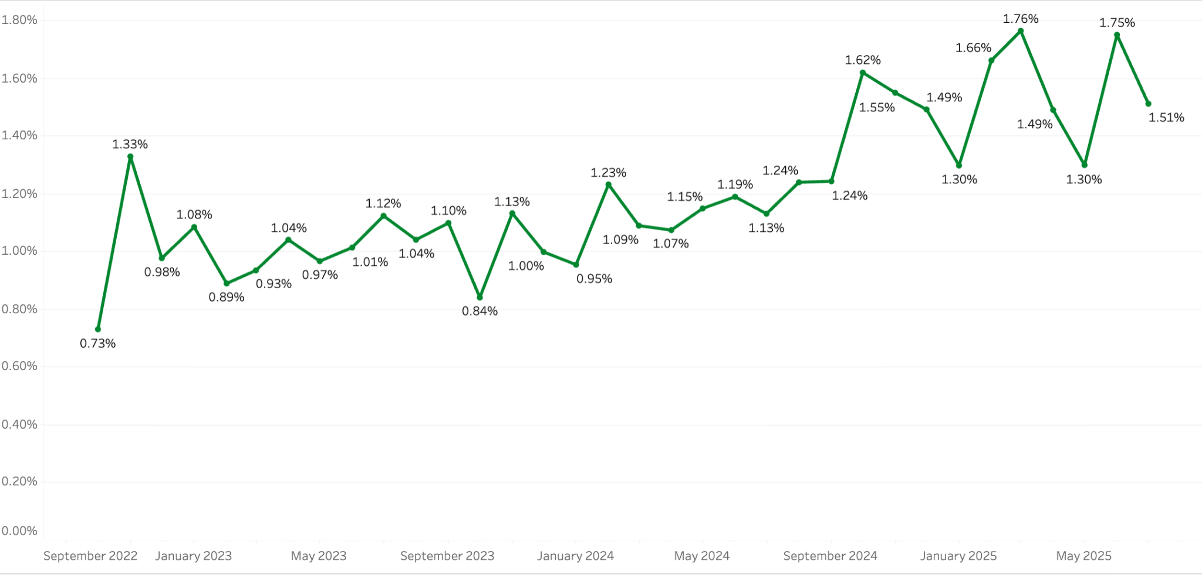
Postos de emprego verdes recolhidos
Presença de competências verdes: 1,17 % dos destacamentos referem-se a, pelo menos, uma competência ecológica.
Principais famílias de competências verdes:
Energia sustentável
Economia sustentável
Ambiente & Turismo sustentável
Agricultura sustentável
Sinais de expansão da relevância das competências verdes em todas as profissões, indústrias e países, alinhados com as mudanças globais em direção à energia renovável e à eficiência.
Fonte: ETF & Lightcast Global Job Postings

Slide 7
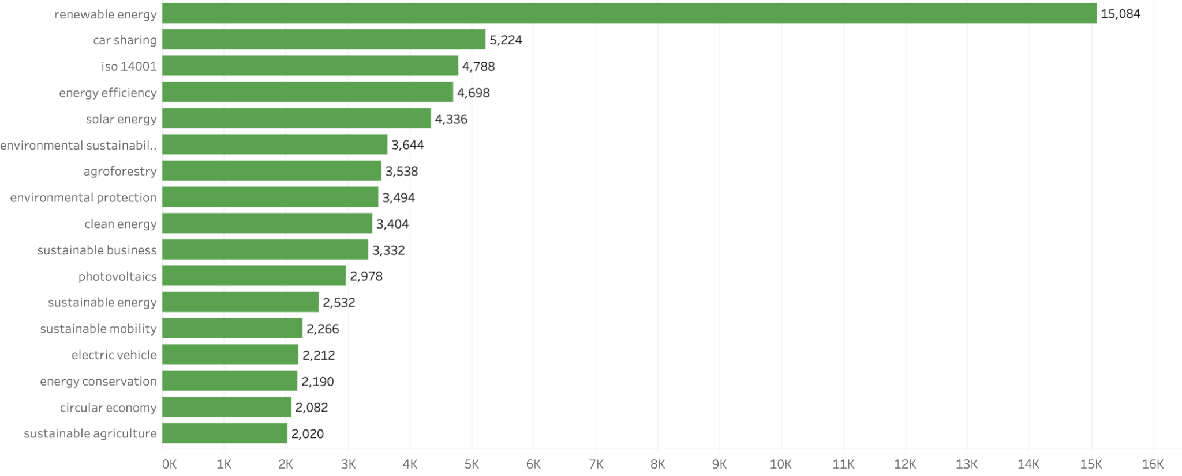
Competências verdes - 279 competências únicas
A procura da transição ecológica é impulsionada pelas energias renováveis, pela eficiência energética e pela proteção do ambiente, mas a oferta de mão de obra não está a acompanhar o ritmo (22,4 % contra um crescimento de 12,3 % em 2022-23, WEF 2024). Este fosso crescente destaca a necessidade de políticas específicas e de desenvolvimento da mão de obra para dotar os trabalhadores de competências ecológicas.

Slide 8
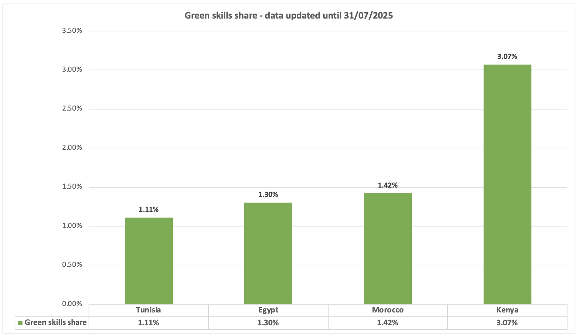
Os empregos verdes estão em ascensão, mas a magnitude é diferente em diferentes países
O Quénia e Marrocos destacam-se com a maior procura relativa de competências verdes, refletindo uma maior dinâmica na sua transição ecológica.
O seu progresso destaca o potencial do investimento direcionado na educação, nas políticas de apoio e no crescimento das indústrias verdes.
O reforço destes esforços pode acelerar o desenvolvimento de uma mão de obra qualificada e sustentável e posicionar ambos os países como líderes regionais na economia verde.
Fonte: ETF & Lightcast Global Job Postings

Slide 9
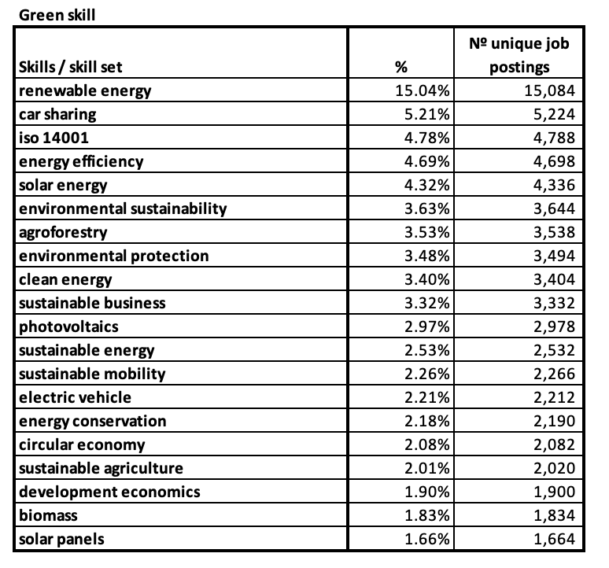
Procura de competências «verdes» em África:
Competências verdes em toda a cadeia de valor da economia verde
A procura de competências verdes reflete toda a cadeia de valor da economia verde. No centro estão as competências relacionadas com a energia, como as energias renováveis, a eficiência energética, a energia solar e a energia fotovoltaica, que impulsionam a transição para sistemas de energia limpa.
Em torno deste núcleo, as competências ligadas às normas e à gestão (ISO 14001, sustentabilidade ambiental, negócios sustentáveis) garantem que a sustentabilidade seja incorporada nas práticas corporativas.
Ao longo da cadeia, as competências aplicadas e setoriais, desde a agrosilvicultura e a agricultura sustentável até à economia circular e à mobilidade sustentável, alargam as práticas ecológicas à produção, à utilização dos solos e aos transportes. Esta distribuição mostra como as competências verdes não estão isoladas, mas interligadas, apoiando uma transformação sistémica rumo a uma economia sustentável.
Fonte: ETF & Lightcast Global Job Postings

Slide 10
Definição de conjuntos de competências: fazer a ligação entre a procura de competências verdes e a formação e as políticas.
Um conjunto de competências-quadro é uma combinação de habilidades, conhecimentos e conhecimentos necessários para tarefas ou funções específicas. Ajuda a alinhar as competências da mão de obra com as exigências do emprego e as necessidades de formação.
Principais categorias de competências
Competência superior
Eletricidade e energia
Políticas do setor da energia
Energia solar
Eficiência energética
Eletricidade
Efetuar a gestão energética das instalações
Tecnologias de energias renováveis
Energia sustentável
Principais cargos utilizados para o recrutamento relacionado com a energia sustentável
Incluem: Engenheiro de Energias Renováveis, Analista de Sistemas Energéticos, Instalador Solar PV e Técnico de Turbinas Eólicas
Engenharia
Princípios de engenharia
Operações de manutenção
Projetar protótipos
Gestão e administração
Gestão das relações com os clientes
Gestão de custos
Identificar fornecedores
Definir normas de qualidade
Gerir orçamentos
Processos de negócio
Desenvolvimento de software e aplicações
Programação de computadores
Base de dados
Acesso e análise de dados digitais
Ter literacia informática
Sistemas TIC empresariais
Utilizar o software de folhas de cálculo
realizar análises de dados
Fonte: ETF & Lightcast Global Job Postings
Categorias de competências e competências: Taxonomia ESCO
Adaptar-se à mudança
Desenvolver soluções
Outras categorias
Trabalhar em equipa
Princípios de trabalho em equipa
Trabalhar de forma eficiente

Slide 11
Definição de conjuntos de competências: fazer a ligação entre a procura de competências verdes e a formação e as políticas.
Principais categorias de competências
Competência superior
Ambiente
Adaptar-se a diferentes condições meteorológicas
Conservar as florestas
Impacto das alterações climáticas
Engenharia
Conservar os recursos hídricos
Gestão de resíduos
Agricultura sustentável
Principais cargos utilizados para o recrutamento relacionado com a agricultura sustentável
Incluem: Especialista em Agricultura Sustentável, Agroecologista e Gestor de Agricultura Biológica
Economia & direito
Desenvolver a política ambiental
Assegurar o cumprimento da legislação ambiental
Gestão e administração
Gestão de projetos
Realizar prospeções de reflorestação
Identificar fornecedores
Projetos de vida selvagem
Gerir orçamentos
Desenvolvimento de software e aplicações
Programação de computadores
Base de dados
Acesso e análise de dados digitais
Ter literacia informática
Utilizar escritório Microsoft
Software de escritório
Realizar análises de dados
Fonte: ETF & Lightcast Global Job Postings
Categorias de competências e competências: Taxonomia ESCO
Adaptar-se à mudança
Adotar uma abordagem proativa
Outras categorias
Trabalhar em equipa
Comunicação
Princípios de trabalho em equipa

Slide 12
Definição de conjuntos de competências: fazer a ligação entre a procura de competências verdes e a formação e as políticas.
Principais categorias de competências
Competência superior
Engenharia
Instalar sistemas fotovoltaicos
Biodiesel
Transformação energética
Manter sistemas de energia solar concentrados
Analisar o consumo de energia
Produção sustentável
Principais cargos utilizados para o recrutamento relacionado com a produção sustentável
Incluem: Gerente de Produção Sustentável, Engenheiro de Produção Verde e Gerente de Cadeia de Abastecimento Sustentável
Economia
Impacto das alterações climáticas
Legislação ambiental
Gestão e administração
Planeamento e organização
gestão de projetos
Identificar fornecedores
Cumprimento dos procedimentos operacionais
Gerir orçamentos
Desenvolvimento de software e aplicações
Programação de computadores
Base de dados
Acesso e análise de dados digitais
Ter literacia informática
Utilizar escritório Microsoft
Sistemas TIC empresariais
Realizar análises de dados
Fonte: ETF & Lightcast Global Job Postings
Categorias de competências e competências: Taxonomia ESCO
Comunicação
Desenvolver soluções
Outras categorias
Trabalhar em equipa
Gerir o tempo
Assumir a responsabilidade

Slide 13
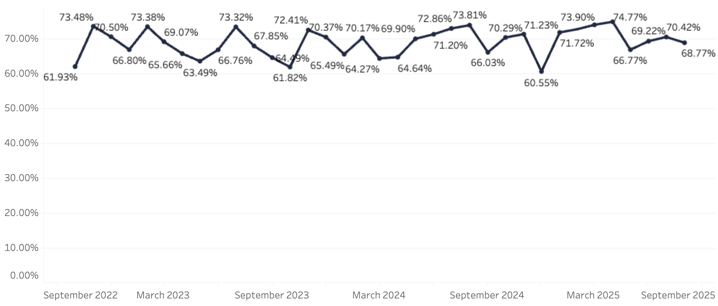
Tendências das competências digitais nos mercados de trabalho africanos
A análise das ofertas de emprego em quatro países africanos mostra que quase 7 em cada 10 vagas (68,9 %) exigem competências digitais.
A maior procura concentra-se nas profissões relacionadas com as TIC (como programadores, programadores de software e profissionais de redes), em que a literacia digital é quase universal (superior a 95 %).
A nível setorial, os requisitos digitais vão muito além das TIC, com elevadas percentagens observadas nos serviços profissionais, nas finanças, na energia e no comércio retalhista.
As competências essenciais procuradas incluem a literacia informática, o software de escritório, a análise de dados e a programação, destacando as bases necessárias para a participação na economia digital.
Fonte: ETF & Lightcast Global Job Postings

Slide 14
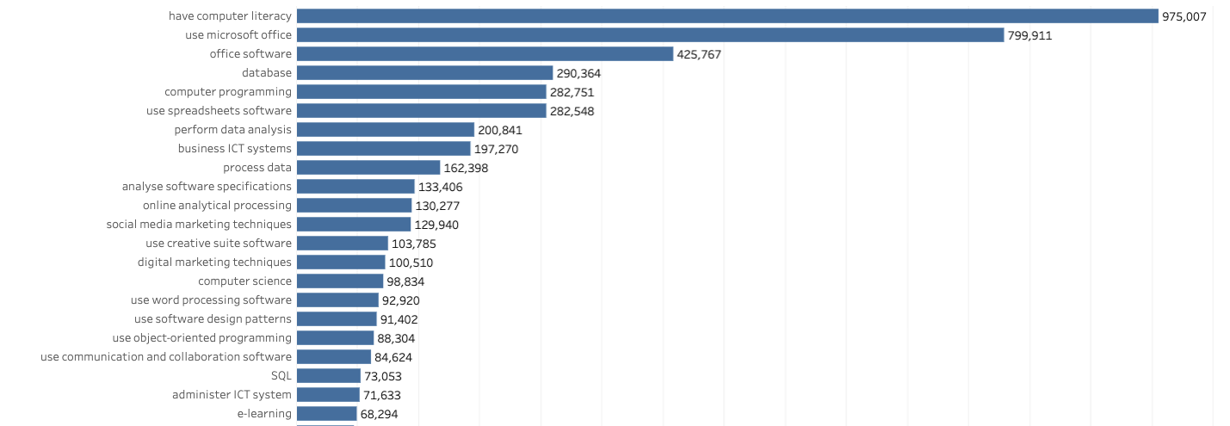
Tendências das competências digitais nos mercados de trabalho africanos
Os empregadores procuram principalmente competências digitais fundamentais: literacia informática (975k), Microsoft Office (800 k) e sistemas ERP\office (426 k). Para além do básico, a procura estende-se a bases de dados, programação e análise de dados, mostrando a necessidade de capacidades avançadas.
Competências como o marketing digital, as redes sociais e a aprendizagem eletrónica ilustram a propagação da digitalização em todos os setores.
Esta combinação destaca a importância da literacia digital universal e dos conhecimentos técnicos especializados
Fonte: ETF & Lightcast Global Job Postings

Slide 15
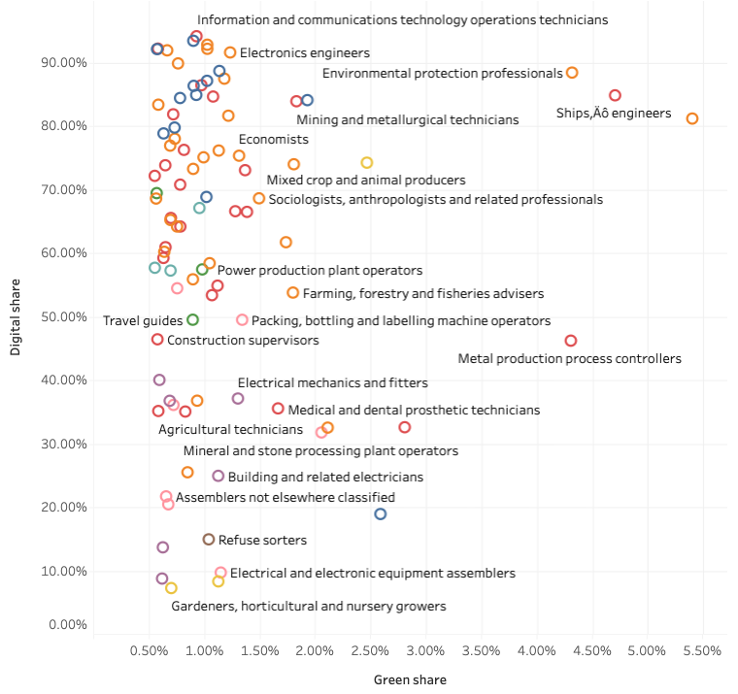
Onde o digital se encontra com o verde no mercado de trabalho
A dupla transição não está uniformemente repartida por profissões.
No topo, as funções no domínio das TIC revelam uma adoção digital quase universal, mas apenas ligações modestas a competências verdes.
Profissões como profissionais ambientais, operadores de centrais elétricas e produtores agrícolas sentam-se na intersecção, exigindo conhecimentos ecológicos e digitais, críticos para a futura força de trabalho.
No entanto, muitas funções técnicas e manuais permanecem à margem, com baixa aceitação em ambos os domínios, assinalando os domínios em que a requalificação e a ação política serão mais urgentes.
Partilha digital e partilha ecológica – Base de dados da ETF – Países africanos – Lightcast
Fonte: ETF & Lightcast Global Job Postings

Slide 16

Estabelecimento de pontes entre qualificações e profissões: uma abordagem baseada em dados
1
Ligar a educação às necessidades do mercado de trabalho: O painel de avaliação dos perfis profissionais visa estabelecer uma ligação sem descontinuidades entre os resultados escolares (qualificações) e as exigências do mercado de trabalho (profissões)
3
Normas orientadas para as qualificações: estes perfis profissionais comuns baseados em dados podem orientar e fundamentar a conceção das normas de qualificação, tornando-as mais pertinentes e alinhadas com as necessidades reais do mercado de trabalho.
2
Informações baseadas em dados: utilizando grandes volumes de dados do mercado de trabalho, a abordagem baseia-se nas exigências e tendências do mundo real
4
Alinhamento educativo com as exigências do mercado: assegura que as instituições de ensino possam preparar os alunos com as competências e aptidões que são verdadeiramente procuradas no mercado de trabalho, melhorando a empregabilidade e o sucesso na carreira.

Slide 17
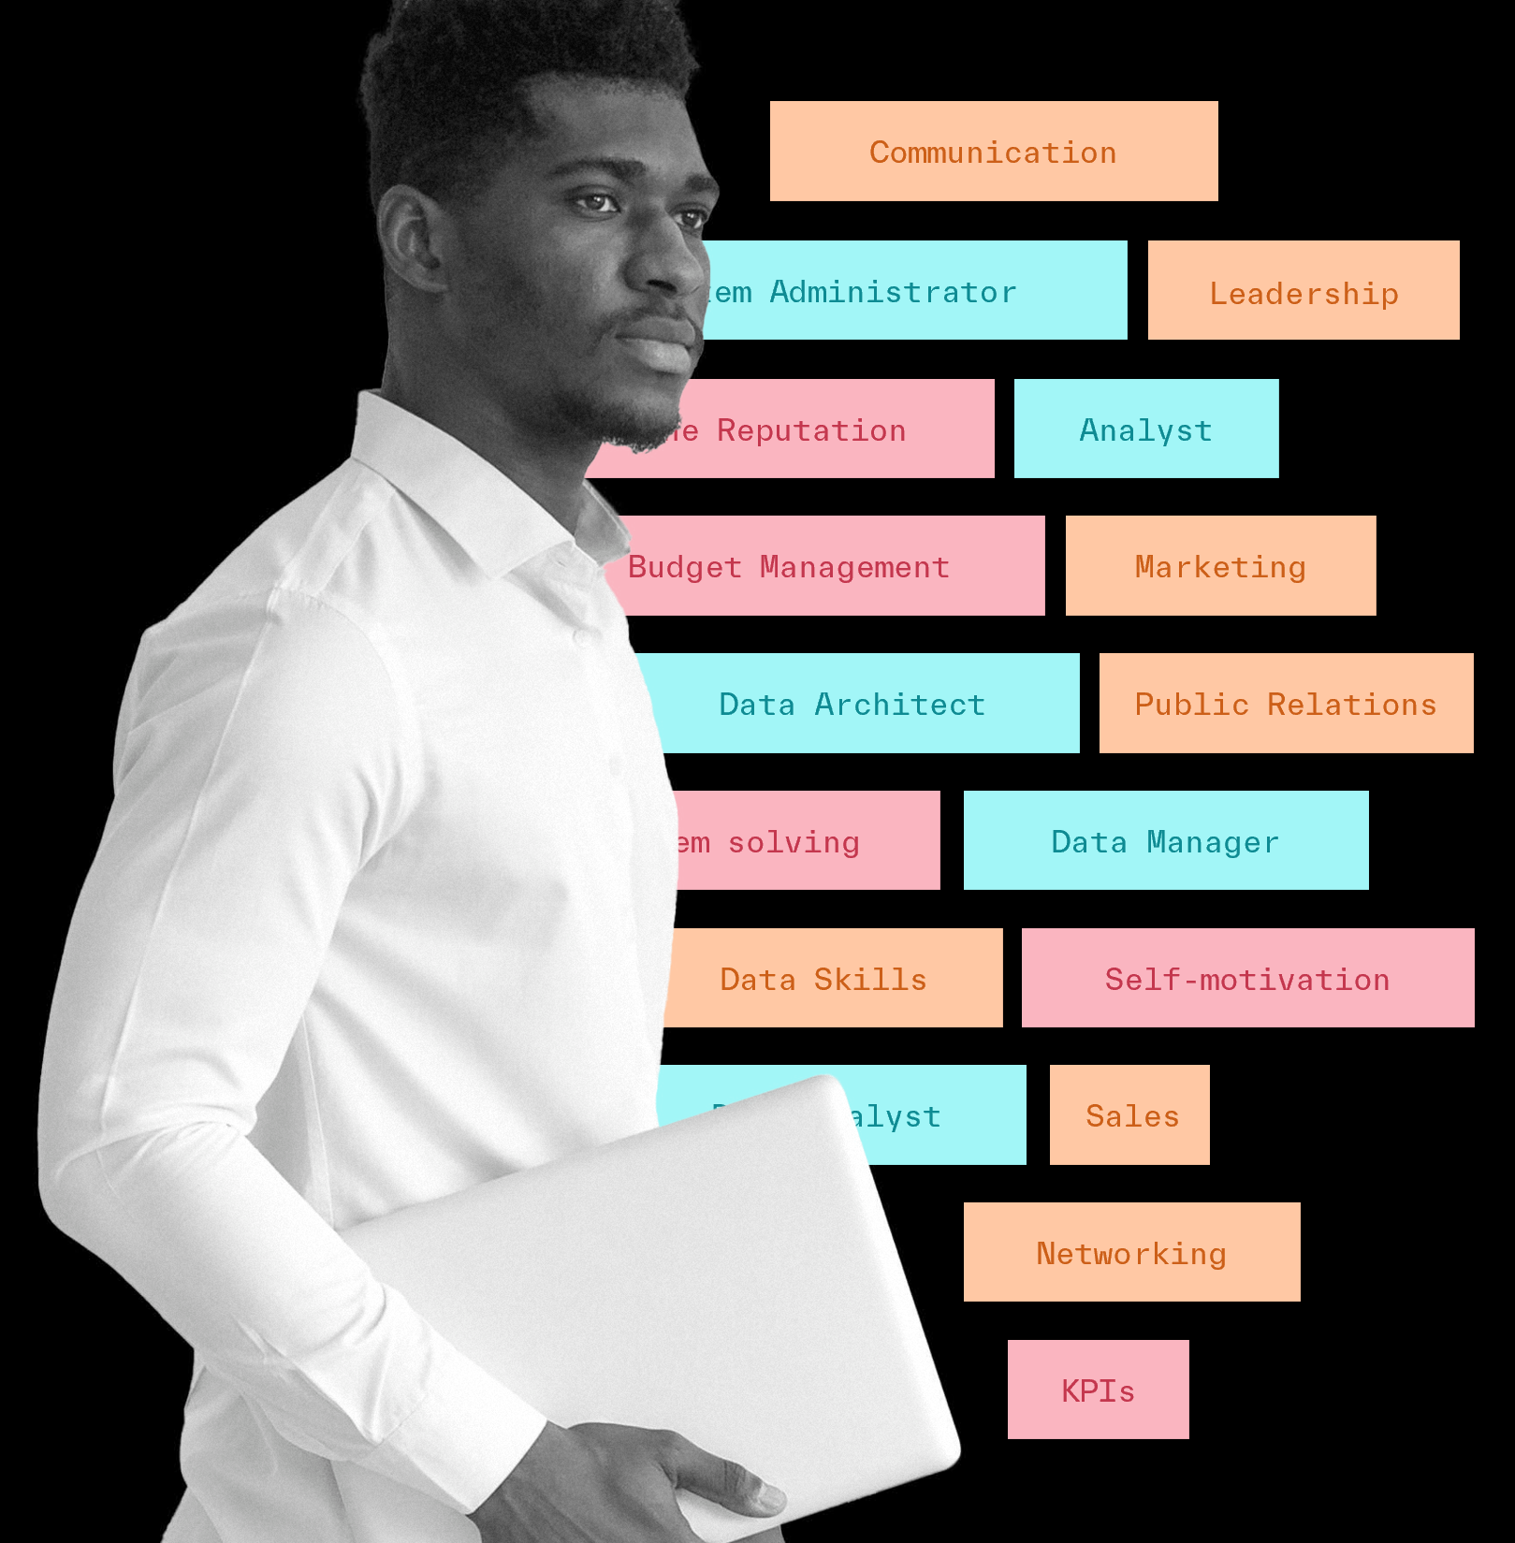
Perfis profissionais comuns
Uma definição de emprego baseada em dados, com destaque para os conhecimentos em matéria de competências.
Misturam dados convencionais e novas métricas para informar
sobre a procura e os possíveis percursos de estudo para uma profissão (qualificação).

Slide 18
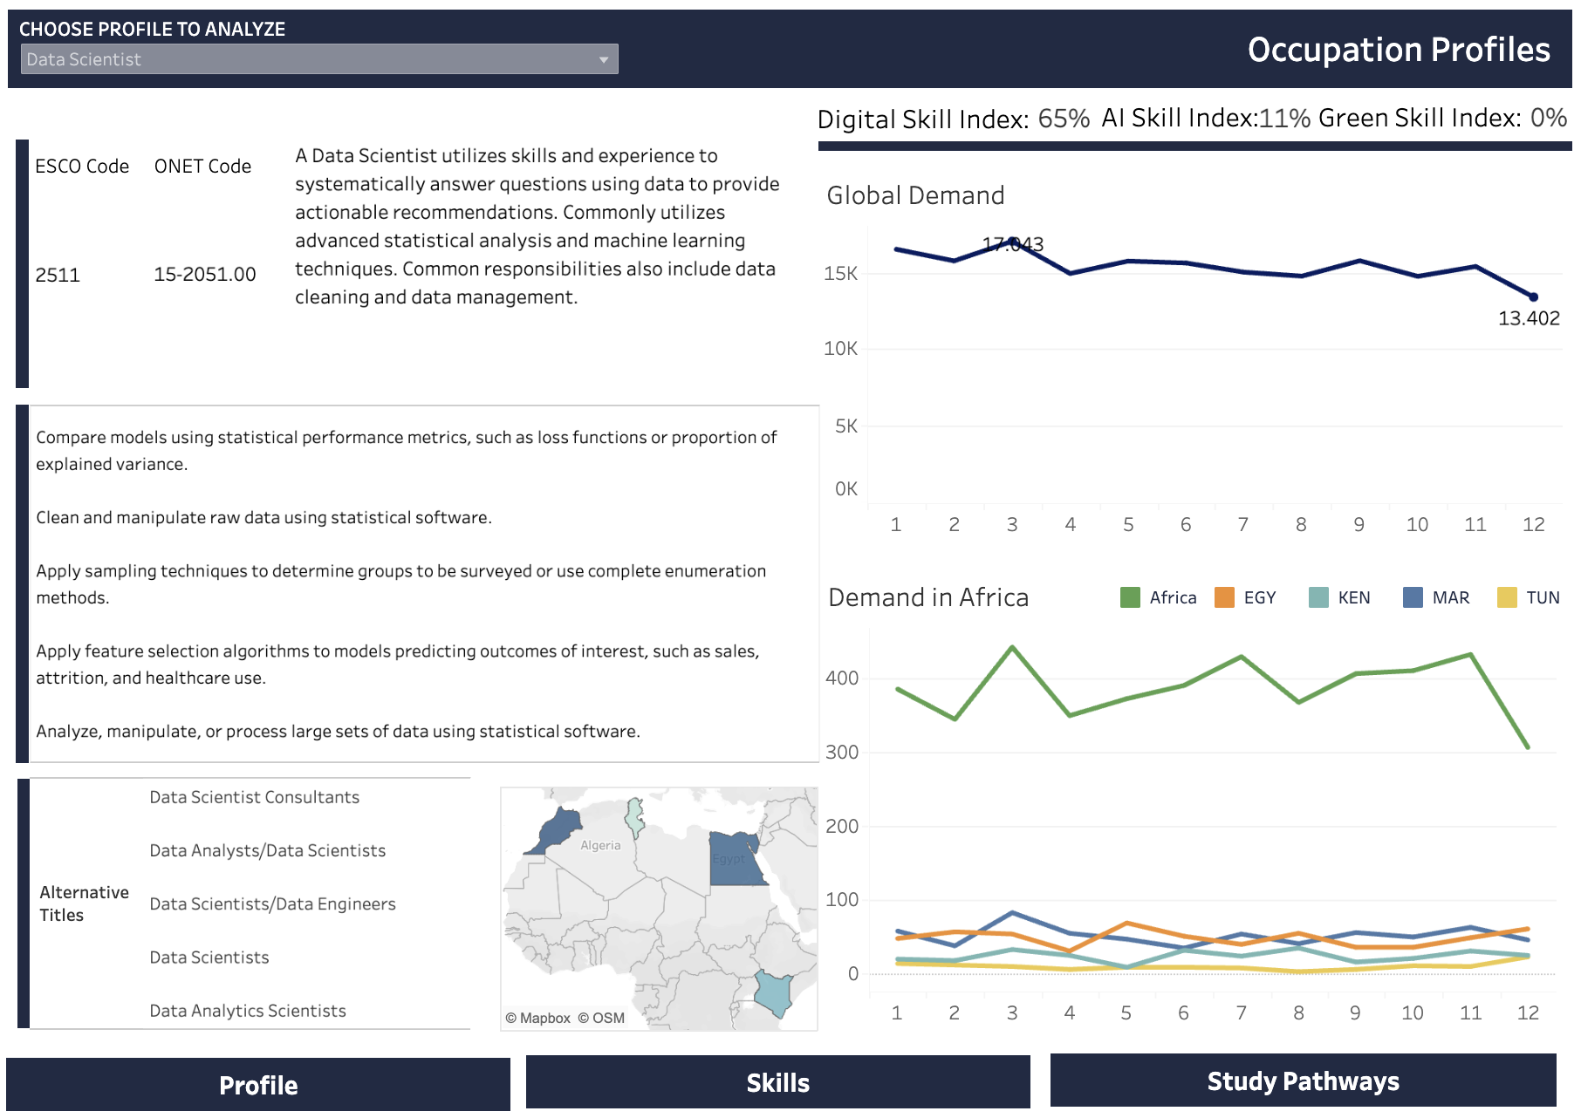
Dos dados sobre competências aos perfis profissionais comuns
A frequência de competências e as taxonomias internacionais são o ponto de partida...
O painel de controlo apresenta ao utilizador a possibilidade de escolher um perfil específico e obter as seguintes informações sobre o mesmo:
Descrição do perfil escolhido
Correspondência do perfil escolhido com os perfis das taxonomias ESCO e ONET
Descrição da tarefa fornecida pela ONET
Títulos de trabalho alternativos em que o perfil é apresentado no mercado
Procura global (número de postos de trabalho) para o perfil profissional
Procura em todos os países africanos e em 4 países especificamente Egito, Quénia, Marrocos e Tunísia

Slide 19
Como informar sobre as tendências em matéria de competências?
Definição, distinção e competências necessárias
1. A definição de competências representa as tarefas e responsabilidades do dia-a-dia do trabalho. Um funcionário precisa dessas habilidades para se qualificar e executar com êxito nesta profissão.
2. Competências Distintivas são competências avançadas que são necessárias ocasionalmente. Um funcionário com estas competências é provavelmente mais especializado e capaz de se diferenciar dos outros na mesma função.
3. As competências necessárias são competências especializadas necessárias para esse posto de trabalho e pertinentes para outros postos de trabalho semelhantes. Um funcionário precisa dessas competências como blocos de construção para executar as competências de definição mais complexas.

Slide 20
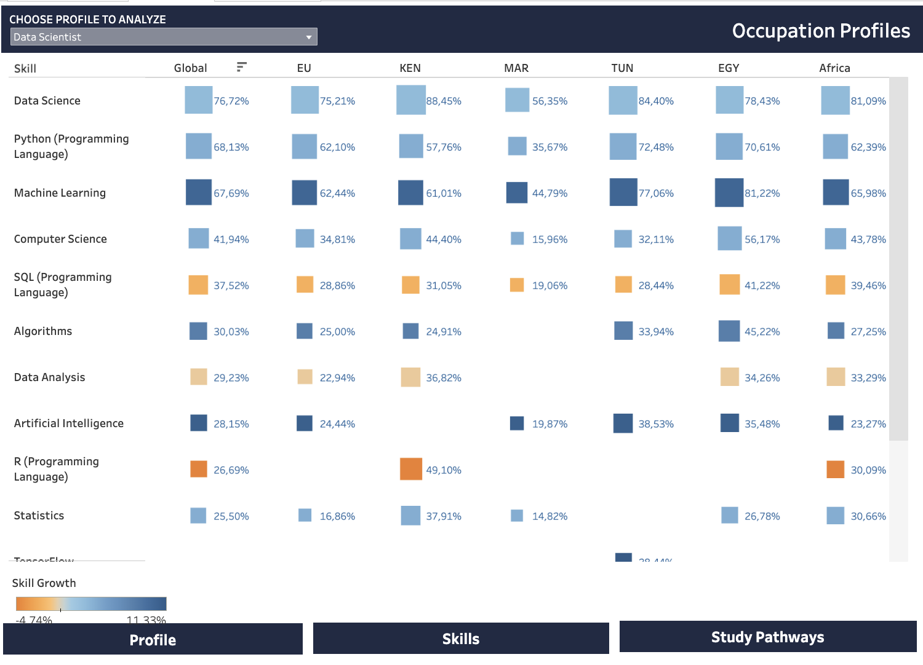
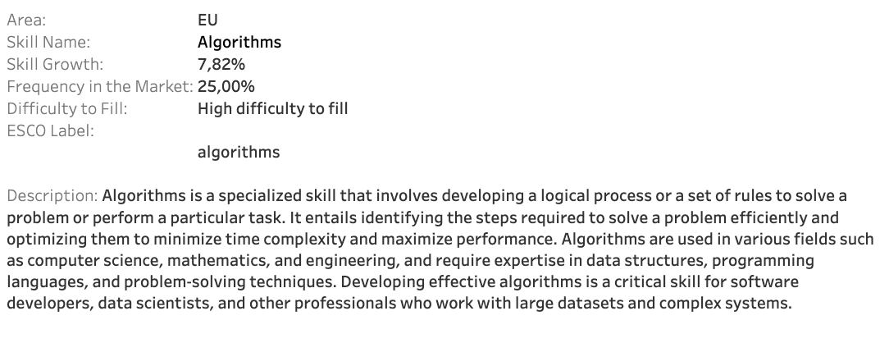
Dos dados sobre competências aos perfis profissionais comuns
Captar e comparar as tendências emergentes
A secção Competências no painel analisa as competências para o perfil de trabalho selecionado:
Melhores competências especializadas através da recolha de competências no âmbito das ofertas de emprego disponíveis a nível mundial, na UE e entre ofertas de emprego de 4 países específicos em África. A recolha é apresentada em % das competências disponíveis
Os dados são codificados por cores pelo crescimento de competências projectado no mercado. O valor exacto do crescimento projectado pode ser visto ao pairar sobre a perícia na dica de perícia.
A dica de ferramenta também demonstra a descrição detalhada da competência

Slide 21
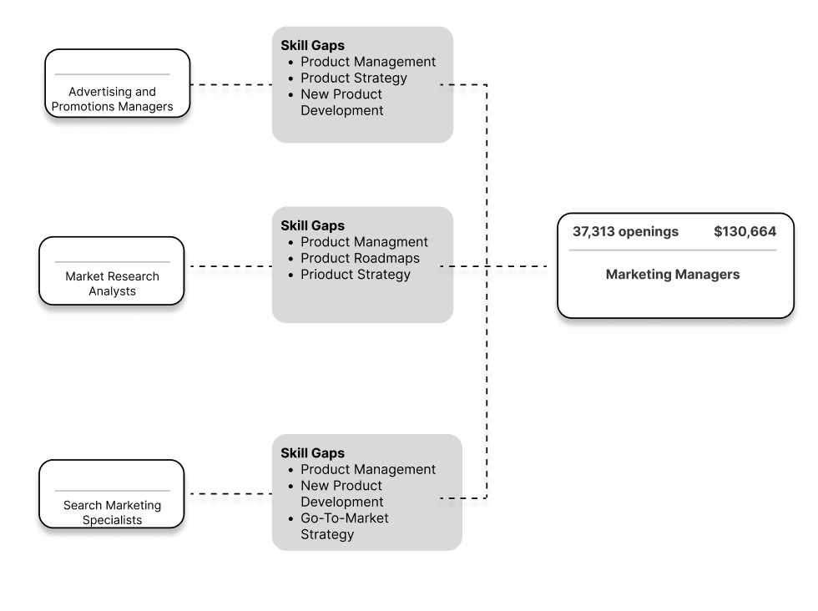
Empregos na Próxima Etapa: Percursos de carreira e estudo
Os percursos profissionais permitem aos prestadores de ensino identificar requisitos comuns em matéria de competências para fazer avançar a mão de obra local para uma função de «necessidade de preencher».
Os percursos são construídos entre funções com fortes adjacências de competências e especificam as lacunas de competências no último quilómetro que podem ser colmatadas com formação específica.
Análise dos percursos profissionais:
Gestores de Marketing

Slide 22
Dos dados sobre competências aos perfis profissionais comuns
Identificação de percursos profissionais e de estudo
Adiantamentost: Empregos que pagam mais e estão dentro do mesmo grupo de ocupação que a ocupação de origem.
Avanço lateral: Empregos que pagam mais, mas exigem a transição para um novo grupo profissional, em oposição à profissão de origem.
Semelhante: Empregos que pagam um salário comparável e pertencem ao mesmo grupo profissional que a profissão de origem.
Transição lateral: Empregos que pagam um salário comparável, mas que exigem a transição para um novo grupo profissional, por oposição à profissão de origem.

Slide 23
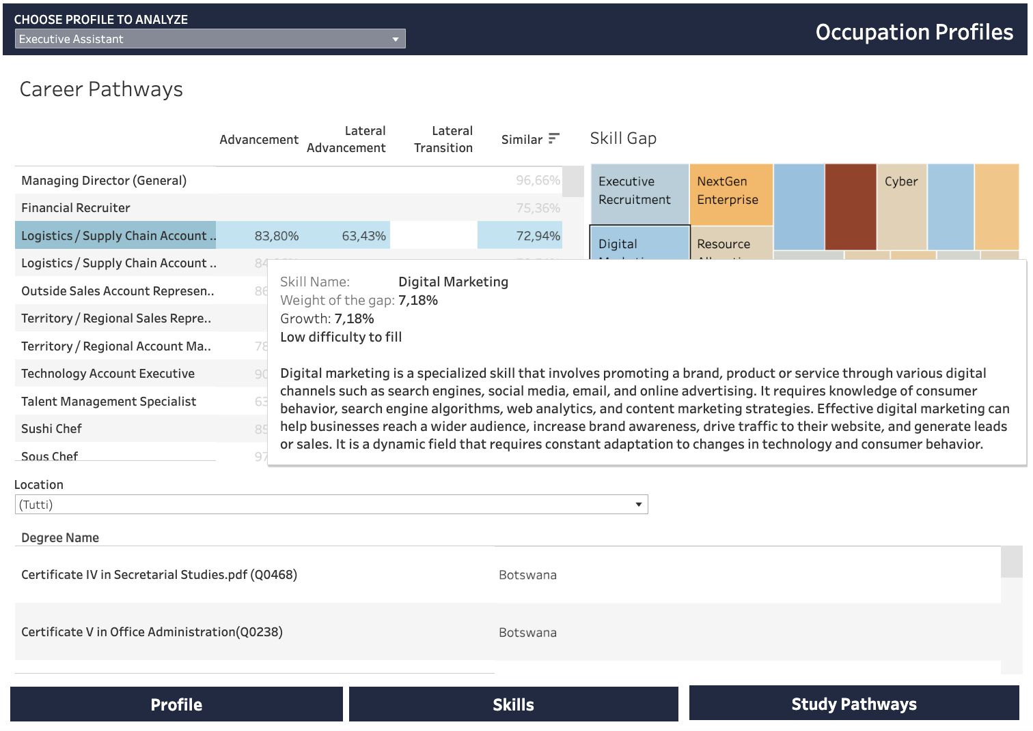
Dos dados sobre competências aos perfis profissionais comuns
Identificação de percursos profissionais e de estudo
A seção analisa as vias para o perfil selecionado: percursos profissionais relacionados com o perfil específico e percursos educativos que os conduzem.
Para o perfil selecionado, é apresentada uma lista de profissões, distribuídas por 4 categorias hierárquicas diferentes: Avanço, Avanço Lateral, Transição Lateral ou Nível Similar. Para cada um deles, o índice de semelhança é dado.
Ao selecionar uma carreira específica, o utilizador também pode ver a lacuna de competências existente a partir do perfil escolhido e do perfil original da análise. As habilidades são codificadas por cor pelo peso da habilidade para analisar a lacuna.
O utilizador também é apresentado com a lista dos graus ligados ao perfil de análise em vários locais em países africanos.

Slide 24

O que é que isto significa para os decisores políticos e os prestadores de serviços de educação?
Os decisores políticos e os prestadores de ensino têm de trabalhar em conjunto para estabelecer uma ligação entre as qualificações e as competências exigidas, a fim de responder a um mercado de trabalho em rápida mutação.
Planeamento e desenvolvimento: Quais cursos são mais propensos a proporcionar aos alunos um resultado de carreira forte?
Informar os alunos: Comunicar aos alunos como seus cursos os prepararão para o futuro.
Conceção do curso: Que conhecimentos, competências e atributos um curso precisa desenvolver para preparar os alunos para o mundo do trabalho?
Aconselhamento profissional: capacitar os conselheiros de carreira com informações detalhadas para enriquecer sua orientação, desbloqueando novas possibilidades para os alunos.
Participação cívica: colaborar com partes interessadas mais vastas com uma linguagem comum de dados.

Slide 25


4 Pontos principais a tomar-away
Os blocos de construção do trabalho
É um mundo complexo
Habilidades descrevem as competências e experiências que os trabalhadores precisam para concluir tarefas-chave em seu papel
Frequentemente descrito pelos empregadores nos anúncios de emprego
As tendências macroeconómicas estão a afetar diferentes partes do mercado de trabalho de diferentes formas (mistura de oferta e procura de competências)
É fundamental utilizar uma abordagem baseada em dados.

Slide 26

Obrigado. Alguma pergunta?
Dados de contacto:
Mauro Pelucchi – Chefe da Global Data Science – mauro.pelucchi@lightcast.io

